Slide 1
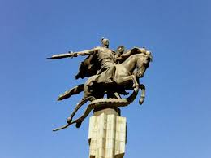
Kırgızistan

Slide 2
Kırgızistan

Slide 3
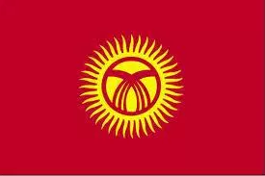
Kırgızistan bayrağı – Kırmızı bir zemin üzerinde 40 kollu sarı bir güneş sembolünün içindeki geleneksel Kırgız çadırı simgesinden oluşur. Bayraktaki güneşin 40 kolu Manas destanındaki 40 Türk boyunu simgeler krmızı renk cesareti, sarı güneş ise barış ile zenginliği ifade eder.

Slide 4
Kırgızistan
Başkent: Bişkek
Resmî dil(ler): Kırgızca, Rusça
Yönetim biçimi: Parlamenter cumhuriyet
Başkan
Almazbek Atambayev
Kuruluş
- İlan 31 Ağustos 1991
- Tanınma 25 Aralık 1991
Yüzölçümü: 199.951 km²
Nüfus: (2009) 5.482.000
GSYİH (SAGP)
2005 -12.016 milyar$
- Kişi başına: 2,248$
Para birimi: Som (KGS)
Din: Resmi dini İslam'dır. Müslüman oranı %76'dir. Ülkede %18 Hristiyan, %2 Budist, %4 Ateist bulunur.

Slide 5
Kırgızistan
Kırgızistan (Кыргызстан, Kırgızstan; Rusça: Киргизия, Kirgiziya)
Kırgızistan, (Azerbaycan,Kazakistan, Kuzey Kıbrıs Türk Cumhuriyeti, Özbekistan, Türkiye, veTürkmenistan ile birlikte) günümüzdeki yedi bağımsız Türk devletlerinden biri olup Türk Konseyi ve TÜRKSOY'un üyesidir.
Denize kıyısı olmayan ülkenin komşuları kuzeyde Kazakistan; batıda Özbekistan, güneybatıda Tacikistan ve güneydoğuda Çin Halk Cumhuriyeti'dir.
Kırgızistan İlleri
Başkent Bişkek dâhil 8 il (oblast).
İller, başkent ve il merkezleri 8:
1. Bişkek (eskiden Frunze)
2. Batken (Batken)
3. Çuy (Tokmok)
4. Calal-Abad (Celal-Abad)
5. Narın (Narın)
6. Oş (Oş)
7. Talas (Talas)
8. Issık-Göl (Karakol)

Slide 6
Kırgız Kaganlığı 900

Slide 7
Kırgızistan

Slide 8
Ekonomi
Ülke ekonomisi tarım ve madenciliğe dayalıdır. Daha çok hayvancılık kesimi ağırlıklı bir tarım ekonomisi.
Tarımda buğday, pamuk, şekerpancarı, mısır, tütün, sebze ve meyvedir.
Dağlık bölgelerde yarış atları yetiştirilir, tavşan beslenir, arıcılık yapılır.
En çok küçükbaş hayvan beslenir.
Makine, otomotiv, gıda, çimento, cam ve konserve fabrikaları başlıca sanayi kuruluşlarıdır.
Akarsu üzerlerinde kurulan hidroelektrik santralleri ekonomiye önemli ölçüde katkıda bulunur.
Ülkede 600 civarında sanayi kuruluşu vardır.

